Slide 1
Legislación en torno al agua y creación de un salón que utilice eficazmente el agua
Clase de estudiantes de nivel directivo

Slide 2
Índice
Legislación (normas y leyes) sobre el agua y la contaminación del agua en su país / región
¿Por qué es importante conocer las normas y leyes?
Dar consejos para ahorrar agua [tarea]
El ahorro de agua como parte del plan de negocio de su Salón de Ensueño [tarea
Recapitulación: ¿qué has aprendido?

Slide 3
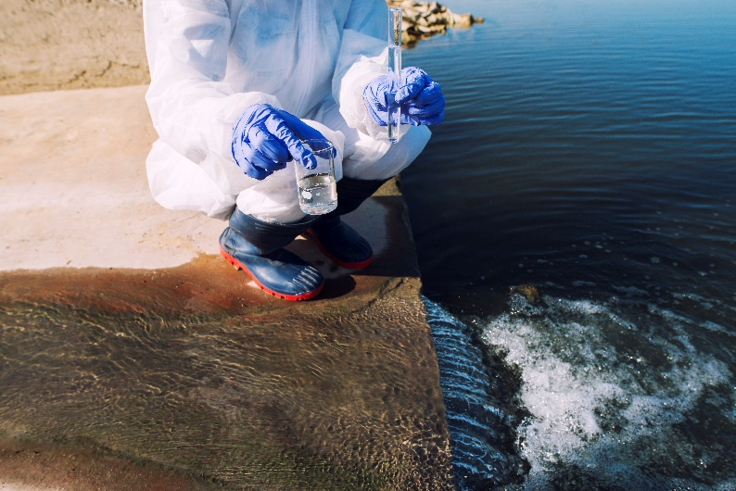
TRABAJO DE INVESTIGACIÓN SOBRE LA LEGISLACIÓN DE AGUAS
Realizar una breve investigación sobre la legislación relativa al agua y su contaminación en el país: ¿Existe alguna ley especial que se ocupe del tema? Si no, ¿quizás haya instituciones que se ocupen de las políticas y normas sobre el agua? ¿Cómo se aplican esas leyes / normas a los peluqueros? Estudia la(s) ley(es) de protección de las aguas - si procede - y averigua sus puntos principales. ¿Qué dice sobre la contaminación del agua? ¿Existen otras medidas relativas al uso del agua o a la utilización de aguas residuales que deban preocupar a los empresarios?
En la mayoría de los países (europeos), la distribución y depuración del agua están reguladas por ley.
En parejas / grupos de 4 personas como máximo: investiga en Internet sobre la legislación en materia de agua de tu país o región (según proceda).
Imagen de aleksandarlittlewolf en Freepik

Slide 4
¿Por qué es importante conocer las normas y leyes?
Estás pensando en convertirte en director/propietario de un salón de peluquería en el futuro (si no es así, ¡imagínate que lo eres!)
Piensa en esto:
¿Por qué es importante que el empresario conozca la normativa y la legislación? ¿Si no tiene personal? ¿Si también emplea a personas?

Slide 5
Implicaciones de las normas y leyes relacionadas con el agua para el propietario/gerente de un salón de peluquería
¿Qué implicaciones tienen las normas y leyes relacionadas con el agua para el propietario o gerente de un salón de peluquería?
¿Se desprende claramente de la legislación que descubrió en la tarea anterior?
Si no está del todo claro, ¿dónde puede usted, como joven empresario, buscar ayuda?

Slide 6
Opcional: dar consejos para ahorrar agua
Vas a dar consejos a un propietario de una peluquería para ahorrar agua teniendo en cuenta la legislación e intentando minimizar los costes
Escribe de 3 a 5 consejos para que el agua no se desperdicie innecesariamente. Piensa en todos los procesos de peluquería (lavado con champú, corte, coloración, permanente) y otros procesos de un salón (por ejemplo, lavar las toallas, fregar los platos, fregar el suelo, etc.).
Mis/nuestros consejos para ahorrar agua como propietario de un salón de peluquería son:
1.
2.
3.
4.
5.

Slide 7
Opcional: ahorro de agua como parte del plan de negocio de su Salón de Ensueño
Trabajar individualmente
Imagina que estás escribiendo un plan de negocio para conseguir financiación del banco para abrir tu propio salón de belleza. Dado que en el sur de Europa (¡imagina que estás allí aunque no lo estés!) se prevé que el acceso al agua será cada vez menos abundante en un futuro próximo, un plan decente de ahorro de agua es una condición importante para conseguir esta financiación.
¿Qué pasos y procedimientos añadirías a tu plan de negocio para convencer al banco de que has pensado en medidas de ahorro de agua en tu futuro salón? ¿Y en minimizar la contaminación del agua?

Slide 8
Recapitulación: ¿qué ha aprendido?
¿Qué sabes sobre la legislación relacionada con el agua en tu país o región?
¿Por qué es importante que el propietario de un salón de belleza conozca la legislación?
¿Puede dar consejos para ahorrar agua al propietario de un salón de peluquería? ¿Puede dar consejos para minimizar la contaminación del agua en un salón de peluquería?
¿Cómo puedes integrar tus conocimientos sobre la eficiencia del agua en un salón de belleza en el plan de negocio de tu Salón de Ensueño?

Slide 9
Responsabilidad social de las empresas y agua en un salón de peluquería
Clase de estudiantes de nivel directivo

Slide 10
Índice
Responsabilidad social de las empresas (RSE)
SRI en relación con el agua
Ejemplos de SRI relacionados con el agua
Empresas que ofrecen productos o servicios para ayudar al propietario de un salón a gestionar el agua de forma más eficiente
La RSE relacionada con el agua como herramienta de marketing

Slide 11
Responsabilidad Social de las Empresas (RSE)
La responsabilidad social de las empresas (RSE) es un modelo empresarial autorregulado que ayuda a una empresa a ser socialmente responsable ante sí misma, sus partes interesadas y el público. Al practicar la responsabilidad social corporativa, también llamada ciudadanía corporativa, las empresas pueden ser conscientes del tipo de impacto que están teniendo en todos los aspectos de la sociedad, incluidos el económico, el social y el medioambiental.
Participar en la RSE significa que una empresa actúa de forma que mejora la sociedad y el medio ambiente en lugar de contribuir negativamente a ellos. La RSE ayuda tanto a mejorar diversos aspectos de la sociedad como a promover una imagen de marca positiva de las empresas, creando así una situación en la que todos salen ganando.
Imagen de rawpixel.com en Freepik

Slide 12
SIR en relación con el agua y su gestión
Con algunos conocimientos previos sobre la eficiencia del agua en un salón de peluquería, ¿se te ocurre lo siguiente?
¿Qué SRI practicado en relación con el agua y la eficiencia hídrica puede aplicarse en un salón?
¿Cómo puede un director/propietario de salón facilitar el uso de estas prácticas?
¿Puede un gerente/propietario de un salón de belleza utilizar incentivos/sistema de remuneración para motivar a los empleados a aplicar la RSE relacionada con el agua en un salón de belleza?

Slide 13
Ejemplos de SRI relacionados con el agua
Join-the-Pipe - gran ejemplo de proyecto de RSC relacionado con el agua:
TRABAJAR EN PAREJAS / PEQUEÑOS GRUPOS Estudiar la página web de Join the Pipe (escanear el QR).
¿Qué puede decirnos sobre la misión del proyecto?
¿Puede el propietario de un salón de peluquería colaborar con la organización?
¿Cuáles son las oportunidades de colaboración para (pequeñas) empresas que puedes encontrar en su sitio web?

Slide 14
Empresas que ofrecen productos para ayudar al a gestionar el agua de forma más eficiente
Hay empresas que ayudan a un empresario (propietario de una peluquería) a reducir, reutilizar o depurar el agua.
Por ejemplo, Hydraloop, empresas que fabrican grifos, duchas, etc. que ahorran agua.
TRABAJAR EN PAREJAS / PEQUEÑOS GRUPOS
Busca 2 ó 3 de estas empresas en Internet. ¿En qué tipo de principio(s) se basa su solución de ahorro o depuración de agua?
¿Conoces salones u otras empresas que utilicen un sistema independiente de reciclaje del agua? Si no es así, intente encontrarlos en Internet

Slide 15
La RSE relacionada con el agua como herramienta de marketing
Hoy en día, los clientes están cada vez más concienciados con el medio ambiente.
Si utiliza RSC (relacionados con el agua) en su salón, asegúrese de:
Promueva este tipo de prácticas en su comunicación de marketing:
Colgando algunos carteles que ahorran agua
Añade un aviso en tu sitio web o redes sociales de que ahorras agua, separas los residuos o utilizas productos ecológicos para el cabello y el cuero cabelludo.
reciben una marca o certificación de calidad, etc.

Slide 16
Recapitulación: ¿qué ha aprendido?
¿Qué es el SIR?
¿Qué es el RSC en relación con el agua y en el contexto de una peluquería?
Un buen ejemplo de RSE relacionada con el agua
Empresas que ayudan a los empresarios a gestionar mejor y más eficazmente el agua
Cómo y por qué puede utilizar su RSE relacionada con el agua como herramienta de marketing

